Slide 1




Notes:
Tela de Descanso

Slide 2


Slide 3



Continuando o
cenário...

Slide 4
APARECIMENTO DO CENÁRIO
Relembrando a última aula...
# cria itens do cenario na tela
def criarCenario(self, game):
# geracao de numero aleatorio
# game.aparecimentoElementos eh uma constante que vale, inicialmente, 50
r = random.randrange(0, game.aparecimentoElementos)
# se o numero gerado for menor que 8
if r < 8:
if len(game.obstaculos) == 0:
# adiciona um obstaculo no jogo, na posicao (LARGURA_DA_TELA, 562) com velocidade 10
game.obstaculos.append(Obstaculo(LARGURA_DA_TELA, 562, pygame.image.load(os.path.join('Imagens', 'obstaculo_1_1.png')), 10))
elif game.obstaculos[-1].x + game.obstaculos[-1].largura + self.tolerancia < LARGURA_DA_TELA:
# adiciona um obstaculo no jogo, na posicao (LARGURA_DA_TELA, 562) com velocidade 5
game.obstaculos.append(Obstaculo(LARGURA_DA_TELA, 562, pygame.image.load(os.path.join('Imagens', 'obstaculo_1_1.png')), 5))

Slide 5

EXERCÍCIO
Implemente o aparecimento do segundo tipo de obstáculo (obstaculo_X_2.png) no método criarCenario da classe TelaDeJogo.
Dica: Implementação do slide anterior (4)

Slide 6

EXERCÍCIO
Implemente o aparecimento de vidas (vida.png) no método criarCenario da classe TelaDeJogo. Lembre-se de deixar este aparecimento mais raro que o de obstáculos e restrinja o aparecimento a uma única vida ao longo da tela.
Dica: Implementação no slide 4

Slide 7

EXERCÍCIO
Implemente o aparecimento de impulsionadores (impulsionador_X.png) no método criarCenario da classe TelaDeJogo. Lembre-se de deixar este aparecimento mais raro que o de obstáculos e restrinja o aparecimento a um único impulsionador ao longo da tela.
Dica: Implementação no slide 4

Slide 8
SOLUÇÃO
def criarCenario(self, game):
[...]
elif r < 16:
if len(game.obstaculos) == 0:
game.obstaculos.append(Obstaculo(LARGURA_DA_TELA, 585 - 5*(r%4), pygame.image.load(os.path.join('Imagens', 'obstaculo_1_2.png')), 10))
elif game.obstaculos[-1].x + game.obstaculos[-1].largura + self.tolerancia < LARGURA_DA_TELA:
game.obstaculos.append(Obstaculo(LARGURA_DA_TELA, 585 - 5*(r%4), pygame.image.load(os.path.join('Imagens', 'obstaculo_1_2.png')), 5 ))

Slide 9
SOLUÇÃO
# cria itens do cenario na tela
def criarCenario(self, game):
if not self.batalha:
r = random.randrange(0, game.aparecimentoElementos)
if r < 8:
[...]
elif r < 18 and game.vidasExtras < 3 and game.pontuacao > 30 and game.pontuacao%5 == 0 and len(game.vidas) == 0 and len(game.impulsionadores) == 0:
game.vidas.append(Vida(LARGURA_DA_TELA, 200 + 5*r, pygame.image.load(os.path.join('Imagens', 'vida.png')), 5 + game.dvel))
elif r < 22 and not game.ehInvencivel and game.pontuacao > 30 and game.pontuacao % 5 == 0 and len(game.impulsionadores) == 0 and len(game.vidas) == 0:
game.impulsionadores.append(Impulsionador(LARGURA_DA_TELA, 150 + 5*r, pygame.image.load(os.path.join('Imagens', 'impulsionador_1.png')), 5 + game.dvel))

Slide 10
APARECIMENTO DO CENÁRIO
Para tornar o aparecimento de elementos no jogo ainda mais interessante, podemos aumentar a velocidade com a qual os objetos são inicializados ao longo do tempo, bem como aumentar a taxa de aparecimento de obstáculos.

Slide 11

APARECIMENTO DO CENÁRIO
Para aumentar a taxa de aparecimento de obstáculos, decrementaremos a variável game.aparecimentoElementos no método run, de tempos em tempos.
Essa variável é o limite superior do intervalo de números possíveis de serem gerados pela função random que existe dentro do método criarCenario.

Slide 12
APARECIMENTO DO CENÁRIO
Desta forma, quanto menor for o intervalo, maior serão as probabilidades de serem gerados números que atendem às condições de aparecimento de elementos do cenário.

Slide 13
APARECIMENTO DO CENÁRIO
Este código deve ser transcrito para o seu jogo!
def run(self, game):
self.tempo = 1
while game.telaAtual == self.name and not game.usuarioSaiu:
# aumentar a taxa de aparecimento de elementos do cenario
if game.aparecimentoElementos > 25 and self.tempo % 300 == 0:
game.aparecimentoElementos -= 1
if self.tempo % 30 == 0:
self.criarCenario(game)
self.interpretarEventos(game)
self.checarColisoes(game)
self.atualizar(game)
self.desenhar(game)
self.tempo += 1

Slide 14

APARECIMENTO DO CENÁRIO
Já para aumentar a velocidade com a qual os objetos são inicializados ao longo do tempo, pode-se utilizar uma variável, por exemplo, game.dvel que é somada à velocidade inicial dos objetos criados no jogo. Então, no método run, incrementa-se o valor desta variável de tempos em tempos.

Slide 15
APARECIMENTO DO CENÁRIO
Adicione o game.dvel no aparecimento dos elementos do jogo:
# cria itens do cenario na tela
def criarCenario(self, game):
# geracao de numero aleatorio
# game.aparecimentoElementos eh uma constante que vale, inicialmente, 50
r = random.randrange(0, game.aparecimentoElementos)
# se o numero gerado for menor que 8
if r < 8:
if len(game.obstaculos) == 0:
# adiciona um obstaculo no jogo, na posicao (LARGURA_DA_TELA, 562) com velocidade 10
game.obstaculos.append(Obstaculo(LARGURA_DA_TELA, 562, pygame.image.load(os.path.join('Imagens', 'obstaculo_1_1.png')), 10 + game.dvel))
elif game.obstaculos[-1].x + game.obstaculos[-1].largura + self.tolerancia < LARGURA_DA_TELA:
# adiciona um obstaculo no jogo, na posicao (LARGURA_DA_TELA, 562) com velocidade 5
game.obstaculos.append(Obstaculo(LARGURA_DA_TELA, 562, pygame.image.load(os.path.join('Imagens', 'obstaculo_1_1.png')), 5 + game.dvel))

Slide 16
APARECIMENTO DO CENÁRIO
Este código deve ser transcrito para o seu jogo!
def run(self, game):
self.tempo = 1
while game.telaAtual == self.name and not game.usuarioSaiu:
# aumentar a taxa de aparecimento de elementos do cenario
if game.aparecimentoElementos > 25 and self.tempo % 300 == 0:
game.aparecimentoElementos -= 1
# aumentar a velocidade com a qual os elementos do cenario sao inicializados
if self.tempo % 1200 == 0:
game.dvel += 1
if self.tempo % 30 == 0:
self.criarCenario(game)
self.interpretarEventos(game)
self.checarColisoes(game)
self.atualizar(game)
self.desenhar(game)
self.tempo += 1

Slide 17

APARECIMENTO DO CENÁRIO
É importante setar um valor inicial para as variáveis game.aparecimentoElementos e game.dvel a cada novo jogo, com o intuito de garantir que elas assumirão os valores esperados. Por causa disso, na classe AdministradorDoJogo do arquivo main.py, faremos as inicializações no método novoJogo.

Slide 18
APARECIMENTO DO CENÁRIO
# esse metodo inicializa as constantes do jogo a cada novo jogo
def novoJogo(self):
self.pontuacao = 0
self.aparecimentoElementos = 50
self.vidasExtras = 3
self.ehInvencivel = False
self.respostaCorreta = 0
self.respostaUsuario = 0
self.tempoDeInvencibilidade = 15
self.dvel = 0
self.jogador = Jogador(self)
self.obstaculos.clear()
self.inimigos.clear()
self.vidas.clear()
self.impulsionadores.clear()
self.tiros.clear()
self.tirosInimigo.clear()

Slide 19
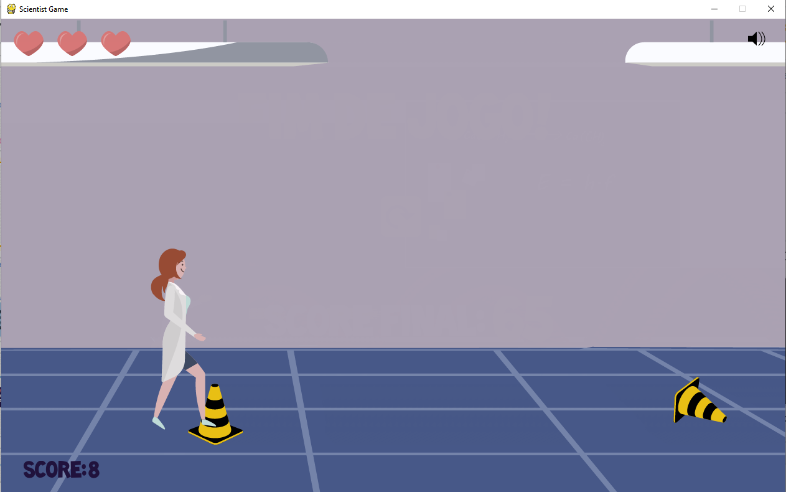
O QUE ESTÁ
ERRADO?

Slide 20
Colisões

Slide 21


PARA QUE FAZER COLISÕES?
Detecta a sobreposição entre elementos do jogo
Possibilita a criação de diferentes tomadas de decisão dada a interação de diferentes elementos do jogo

Slide 22
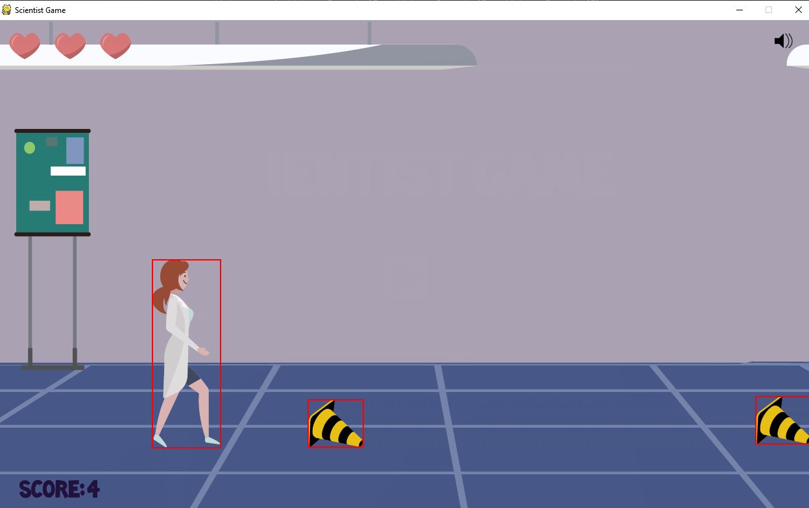
FUNÇÕES DE COLISÃO
…. e o obstáculo.
rect.colliderect
if self.rect.colliderect(objeto1):
Na imagem mostrada, seria o jogador e assim a função estaria dentro de jogador.py ....

Slide 23
FUNÇÕES DE COLISÃO
De volta ao nosso código…
Os retângulos envolventes das imagens são definidos no arquivo cenário.py
class Cenario:
def __init__(self, x, y, imagem, vel):
self.x = x
self.y = y
self.image = imagem
self.largura = imagem.get_width()
self.altura = imagem.get_height()
self.rect = pygame.Rect(self.x, self.y, self.largura, self.altura) # retangulo de colisoes
self.vel = vel # velocidade de atualizacao horizontal na tela
# descreve como o item do cenario tem sua posicao horizontal atualizada na tela
def atualizacaoBasica(self):
pass
# desenha o item do cenario na tela
def desenhar(self, game):
game.janela.blit(self.image, (self.x, self.y))
# pygame.draw.rect(game.janela, (255, 0, 0), self.rect, 2)
Definição da posição e tamanho do retângulo envolvente
Remova o # para poder ver o retângulo envolvente

Slide 24
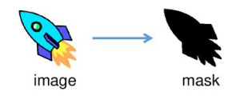
FUNÇÕES DE COLISÃO
rect.colliderect
Vantagens: rápida execução
Desvantagens: detecta colisões em momentos em que essa não ocorreu de fato (retângulos são maiores que a imagem em si)
Combinação com máscaras:
Solução

Slide 25
FUNÇÕES DE COLISÃO
Sprite.spritecollide / sprite.collide_mask / sprite.spritecollideany
Retorna uma lista contendo todas as imagens
do objeto2 que colidiram com a imagem do objeto1
Vetor de imagens
Imagem
If self.rect.colliderect(objeto1):
colisoes = pygame.spritecollide(objeto1, objeto2, False)
callback = pygame.sprite.collide_mask
colisao = pygame.sprite.spritecollideany(objeto1,colisoes,callback)
if colisao:
Cria as máscaras
Verifica se houve colisão usando o método passado, que no caso é o collide_mask, retornando True ou False.
Notes:
Explicar colisões e imagens

Slide 26
FUNÇÕES DE COLISÃO
No arquivo main encontramos as seguintes declarações de elementos do jogo:
≠
class AdministradorDoJogo:
def __init__(self):
# inicializando pygame
pygame.init()
[...]
self.obstaculos = []
self.inimigos = []
self.vidas = []
self.impulsionadores = []
self.tiros = []
self.tirosInimigo = []
[...]
self.novoJogo()
def novoJogo(self):
self.pontuacao = 0
self.aparecimentoElementos = 50
self.vidasExtras = 3
self.ehInvencivel = False
self.respostaCorreta = 0
self.respostaUsuario = 0
self.tempoDeInvencibilidade = 15
self.dvel = 0
self.jogador = Jogador(self)
self.obstaculos.clear()
self.inimigos.clear()
self.vidas.clear()
self.impulsionadores.clear()
self.tiros.clear()
self.tirosInimigo.clear()
[...]
Listas de elementos preenchida com a função append em criaCenario em Cenario.py
Um único elemento
Notes:
Explicar colisões e imagens

Slide 27
FUNÇÕES DE COLISÃO
Desse modo, todos os elementos do jogo, exceto o jogador são na verdade uma lista de objetos de mesma classe.
Para trabalhar com essas listas utilizamos métodos como:
pop: remove o elemento mais “antigo” da lista
index: retorna a posição do elemento desejado
append: adiciona um elemento na lista
Notes:
Explicar funsões para lista de imagens

Slide 28
FUNÇÕES DE COLISÃO
Transcreva o código de colisão entre o jogador e os obstáculos no arquivo Obstaculos.py
def checarColisoes(self, game):
if self.rect.colliderect(game.jogador):
colisoes = pygame.sprite.spritecollide(game.jogador, game.obstaculos, False)
callback = pygame.sprite.collide_mask
colisao = pygame.sprite.spritecollideany(game.jogador, colisoes, callback)
if colisao:
if game.ehInvencivel:
game.obstaculos.pop(game.obstaculos.index(self))
else:
if game.vidasExtras > 0:
game.obstaculos.pop(game.obstaculos.index(self))
game.vidasExtras = game.vidasExtras - 1
else:
game.ultimaTela = 'Tela de Jogo'
game.telaAtual = 'Tela de Fim'

Slide 29
QUAIS COLISÕES PRECISAMOS IMPLEMENTAR??

Slide 30
QUAIS CONDIÇÕES VAMOS QUERER??

Slide 31
Colisões e condições
Obstáculo e jogador: jogador perde uma vida, obstáculo some; se acabar todas as vidas do jogador, irá para a tela de fim de jogo;
Vida e jogador: vida some e uma vida é aumentada para o jogador;
Impulsionador e jogador: impulsionador some e o jogador se torna invencível;
Tiros e jogador/inimigo/tiro: tiro some e uma vida é retirada do jogador ou do inimigo, se a colisão for entre tiros ambos somem.
Inimigo e jogador: irá para a tela de fim de jogo;

Slide 32
EXERCÍCIO
Implemente a colisão do jogador com a vida no arquivo Vida.py usando rect.colliderect. As condições são que a vida deve sumir ao entrar em contato com o jogador e a quantidade de vidas extra (game.vidasExtras) do jogador deve ser aumentada em 1 unidade.
Dica: Implementação da colisão entre jogador e obstáculo (slide 22)
Notes:
Tela de Descanso

Slide 33
EXERCÍCIO
Implemente a colisão do jogador com o impulsionador no arquivo Impulsionador.py usando ‘máscara’. As condições são que o impulsionador deve sumir ao entrar em contato com o jogador e a variável invencibilidade do jogador (game.ehInvencivel) deve se tornar verdadeira (=True) durante um tempo
Dica1: Implementação da colisão entre jogador e obstáculo (slide 22)
Dica2: função pygame.time.wait(-tempo em ms-) “segura” loop pelo tempo determinado
Notes:
Tela de Descanso

Slide 34
SOLUÇÃO
def checarColisoes(self, game):
# incrementar a variavel inteira game.vidasExtras caso ocorra a colisao do personagem com a vida
# fazer a vida desaparecer depois da colisao
if self.rect.colliderect(game.jogador):
game.vidasExtras = game.vidasExtras + 1
game.vidas.pop()

Slide 35
SOLUÇÃO
def checarColisoes(self, game):
# fazer a variavel game.ehInvencivel ser verdadeira caso ocorra a colisao entre o personagem principal e o impulsionador
# fazer o impulsionador desaparecer depois da colisao
if self.rect.colliderect(game.jogador):
colisoes = pygame.sprite.spritecollide(game.jogador, game.impulsionadores, False)
callback = pygame.sprite.collide_mask
colisao = pygame.sprite.spritecollideany(game.jogador, colisoes, callback)
if colisao:
game.impulsionadores.pop(game.impulsionadores.index(self))
pygame.time.wait(1500)
game.ehInvencivel = True

Slide 36






Muito obrigada!
Notes:
Tela de Descanso

